Slide 1

Lorient Vous ¨Présente La Saint -Valentin

Slide 2
Le jour de la Saint-Valentin, le 14 février, est considéré dans de nombreux pays comme la fête des amoureux. Les couples en profitent pour s'échanger des mots doux et des cadeaux comme des roses rouges qui sont l’emblème de la passion, cartes, chocolats, etc.

Slide 3
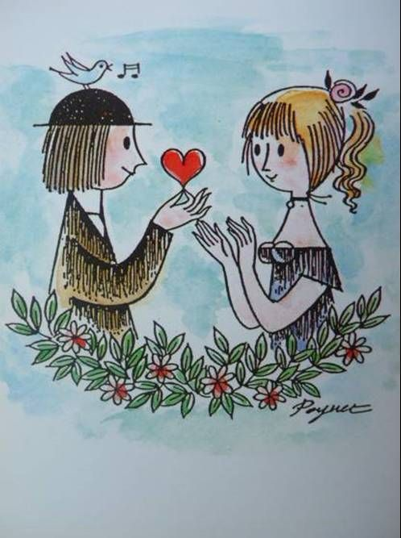


Slide 4
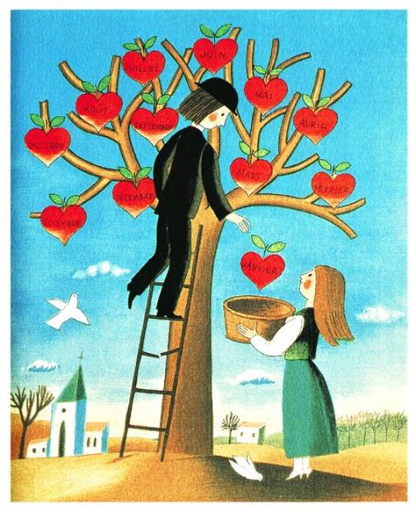


Slide 5
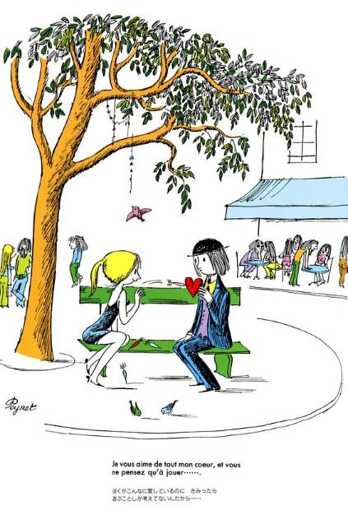


Slide 6
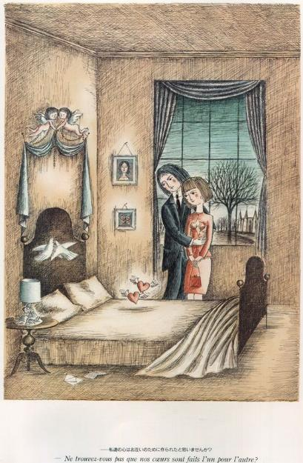
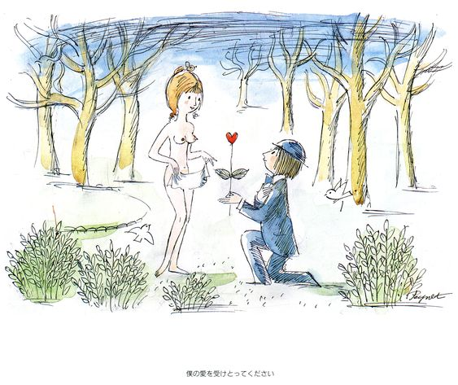

Slide 7
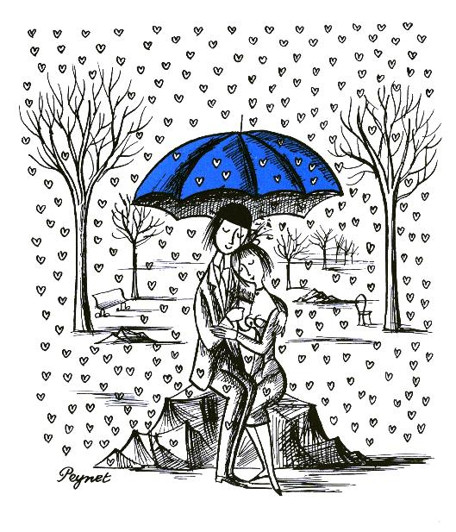
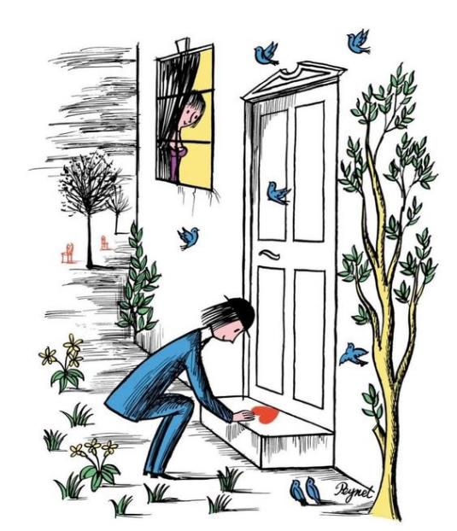

Slide 8


Slide 9
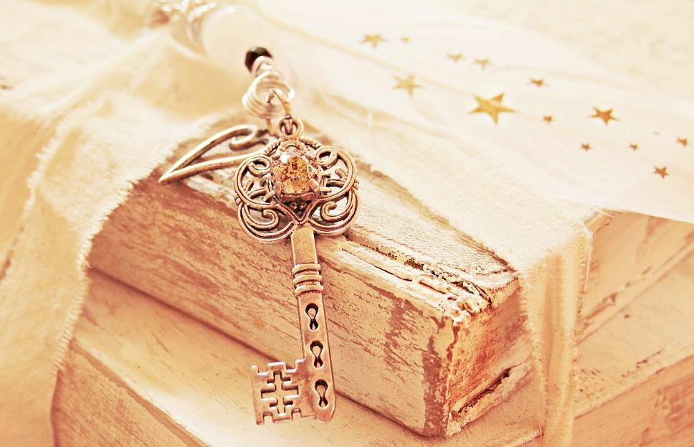

Slide 10


Slide 11



Slide 12


Slide 13


Slide 14


Slide 15
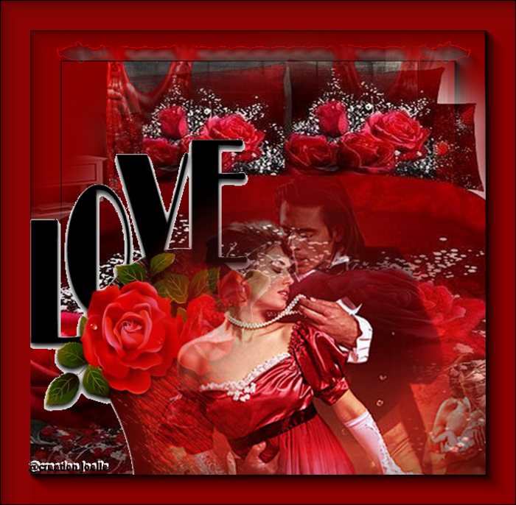



Slide 16



Slide 17



Slide 18



Slide 19



Slide 20


Slide 21


Slide 22


Slide 23


Slide 24



Slide 25


Slide 26
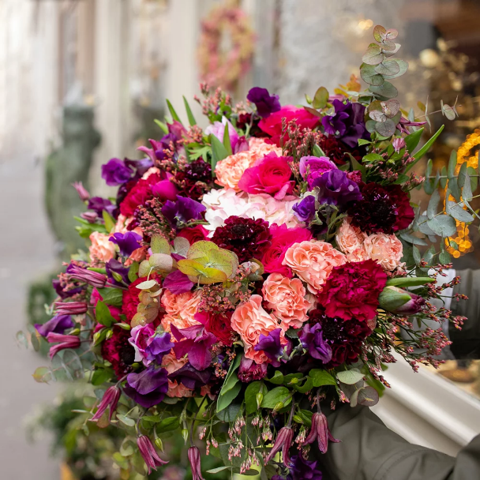
Lorient Vous A Présenté La Saint Valentin
Les Images Et Le Son Du net
Daniel

